Slide 1

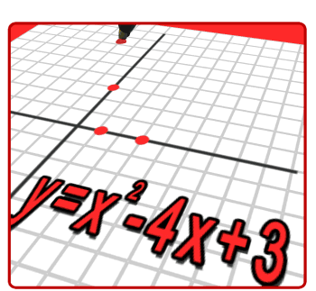
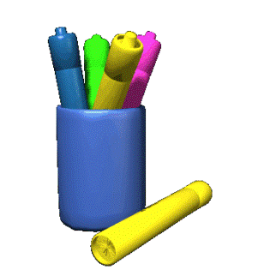
Классная работа

Slide 2
Какие темы изучили на предыдущих уроках?
Одночлены
Многочлены

Slide 3
Определение многочлена
Многочлен – это сумма одночленов
Подобные члены многочлена
Это одночлены, имеющие одинаковую буквенную часть

Slide 4
Стандартный вид многочлена
Если каждый член многочлена является одночленом стандартного вида и не содержит подобных членов
Степень многочлена
Это наибольшая из степеней входящих в него одночленов

Slide 5
Что умеем?
Приводить многочлен к стандартному виду
Находить значение многочлена
Определять степень многочлена
Выполнять сложение и вычитание многочленов

Slide 6
Сформулируйте задание:
(1 + 3а)+(а² - 2а);
(2х² + 3х) – (-х + 4);
(в² + в -1) – (в²- в +1);
18х² – (10х – 5 + 18х²);
2х(х²-7х-3);
2а(3а – 5);
-4в²(5в²-3в +1)

Slide 7
Тема урока
Умножение одночлена на многочлен

Slide 8
Задача урока
Сформулировать правило и составить алгоритм умножения одночлена на многочлен

Slide 9
Распределительный закон умножения
Чтобы умножить число на сумму , можно умножить это число на каждое слагаемое и результаты сложить
а( в + с) = ав + ас

Slide 10
Раскройте скобки
3 (2х -5)=
(5а – 1) 4 =
½ (4+2у) =
5(3р – 8) =

Slide 11
Найди ошибку:
1. 5а²(3а ³ + а) = 5а²∙3а³ + а = 15а⁵ + а
2. 5а²(3а ³ + а) = 5а² + 3а³ + 5а² + а =10а² + 3а³ + а
3. 5а²(3а ³ + а) = 5а² ∙3а³ + 5а²∙ а = 5а⁶ + 5а³
4. 5а²(3а³ + а) = 8а⁵ + 6а³

Slide 12
Тренируемся!
Рабочая тетрадь стр15 задание 2 и 3
1гр №3 (а,д,и)
2гр №3 (б,е,к)
3гр №3 (в,ж,л)
4гр №3 (г,з,м)

Slide 13
Проверяем!
а) 5а(а⁴ -3) = 5а⁵ - 15а
б) 4ху(х² - у + 5) = 4х³у - 4ху² + 20ху
в) 3 (а-2)=3а – 6
г) (4ав – 2а) ·3а = 12а²в – 6а²

Slide 14
Проверяем!
д) 4х·(х+у) = 4х² + 4ху
е) 0,5а ( 0,2 а² - 4а³) =0,1а³-2а⁴=-2а⁴+0,1а³
ж) 0,2а²(-3,2а -4)=-0,64а³-0,8а²
з) а²(а⁷-3а⁵+14)=а⁹-3а⁷+14а²

Slide 15
Проверяем!
и) 1/6ху(3х-2у)=1/2х²у -1/3ху²
к) авс(2а+3в+4с)=2а²вс+3ав²с+4авс²
л) (-1/2а)·(-4а³ -8а² +6а)=2а⁴ + 4а³ -3а²
м)1/2у²(mу³-nу+с)=1/2mу⁵-1/2nу³+1/2у²с

Slide 16
Домашнее задание
Читать п.27, правило учить.
Решать №614, 589, 605(г)

Slide 17
Благодарю за работу на уроке!

